Slide 1


Desarrollo de aplicaciones Web II
SISTEMA DE CITAS PARA BARBERIA
Docente:
JAVIAR GALARZA
Integrantes:
Rojas Arevalo, Luis Ricardo
Castillo Figueroa, Jheyson Patrick
Juan Carlos Mazuelos Velasquez

Slide 2


Introducción
Este proyecto propone una solución tecnológica para la gestión de citas y servicios en la barbería Estilos BarberShop. Utilizando tecnologías modernas como Spring Boot, Angular y MySQL, se desarrollará un sistema de gestión eficiente que permitirá a los barberos gestionar su disponibilidad y citas, a los clientes agendar citas fácilmente y a los administradores generar informes detallados del negocio. El sistema incluye una API REST backend en Spring Boot y un frontend en Angular.

Slide 3





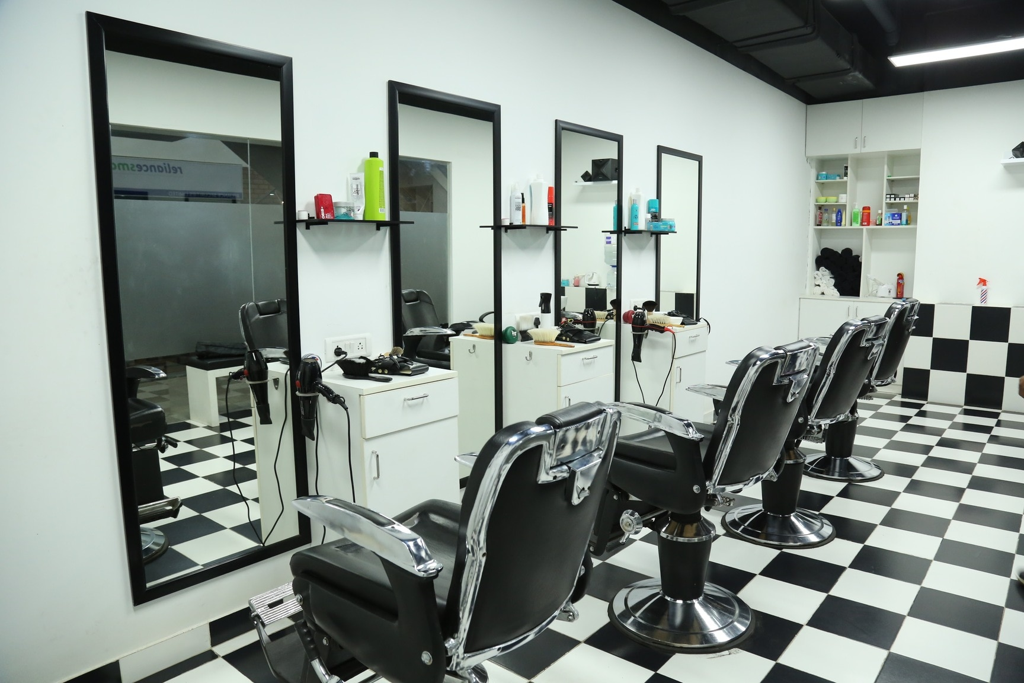
S
E
P
T
E
Diagnóstico
Análisis SEPTE
Politicos
La barbería debe cumplir con normativas locales, como licencias de operación y permisos sanitarios, asegurando que el negocio opera dentro del marco legal.
Económicos
El sector de servicios personales ha crecido significativamente en los últimos años, y la digitalización puede ayudar a reducir costos operativos, mejorar la eficiencia y aumentar la satisfacción del cliente.
Sociales
La tendencia de reservar servicios en línea ha ganado popularidad, especialmente tras la pandemia. Los clientes buscan mayor comodidad y facilidad para agendar citas desde sus dispositivos.
Tecnologicas
La penetración de internet y smartphones permite que la mayoría de los clientes potenciales accedan a aplicaciones web y móviles, lo que crea una oportunidad para que la barbería expanda su alcance digital.
Ecológicos
La sostenibilidad y el impacto ambiental del negocio son aspectos cada vez más relevantes para los consumidores. Por lo tanto, es importante considerar la elección de materiales que minimicen el impacto ambiental y promuevan prácticas sostenibles.

Slide 4

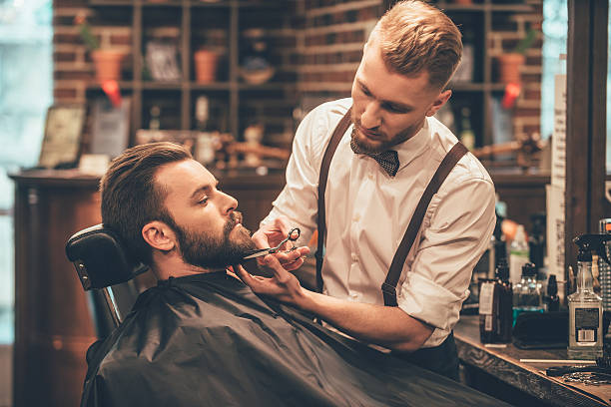
OBJETIVOS
Implementar un sistema de gestión que permita automatizar la programación de citas y la administración de servicios, mejorando la eficiencia operativa en un 25% durante los primeros 6 meses..
1
2
Aumentar la satisfacción del cliente un 30% mediante la implementación de un sistema intuitivo que permita a los usuarios agendar citas de manera más conveniente. Midiéndolo con encuestas por cliente antes y después de la implementación.

Slide 5




Justificación
Beneficios
directos
Mejora de la experiencia del cliente
Clientes
El sistema permitirá a nuestros clientes acceder a una interfaz intuitiva y amigable, a través de la cual podrán realizar consultas, actualizaciones y reservas de nuestros productos de manera ágil y sencilla.
Desarrollador
Automatización de operaciones
El sistema automatizará diversas operaciones la barberia, lo que resultará en una mayor eficiencia y reducción de errores.
Eficiencia en la gestión interna
Beneficios
indirectos
Público en General
El sistema de gestión simplificará las tareas administrativas y agilizará los procesos internos.
Recicladores

Slide 6

DEFINICIÓN Y ALCANCE
El proyecto de gestión para Estilos BarberShop abarca el desarrollo de una plataforma tecnológica que centraliza y automatiza la gestión de citas, empleados, servicios y reportes, optimizando tanto las operaciones internas como la experiencia del cliente.
Los administradores podrán administrar sus empleados, horarios y las citas. Los clientes podrán realizar sus propias reservas y cancelarlas. Para agilizar sus gestiones es la mejor opción para los clientes de la barberia

Slide 7
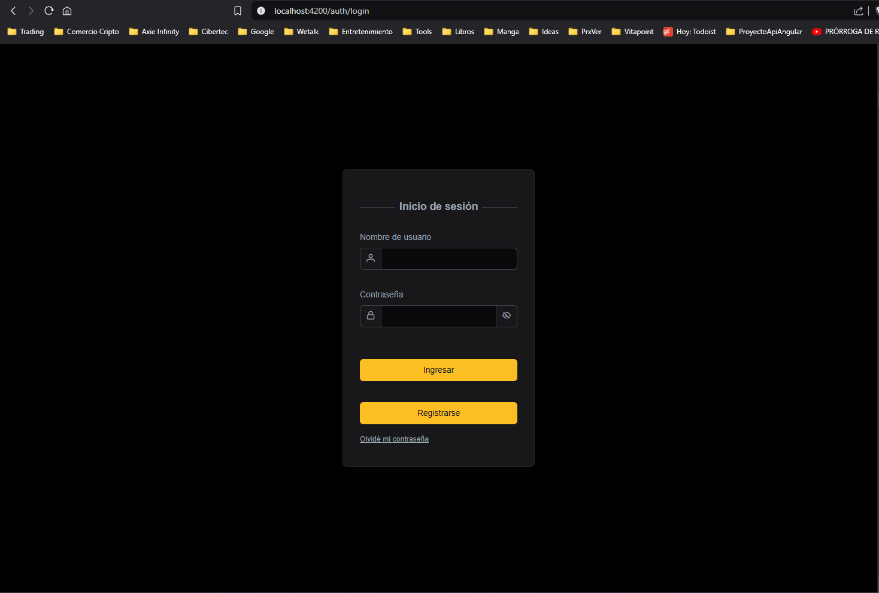
Productos y entregables

Slide 8
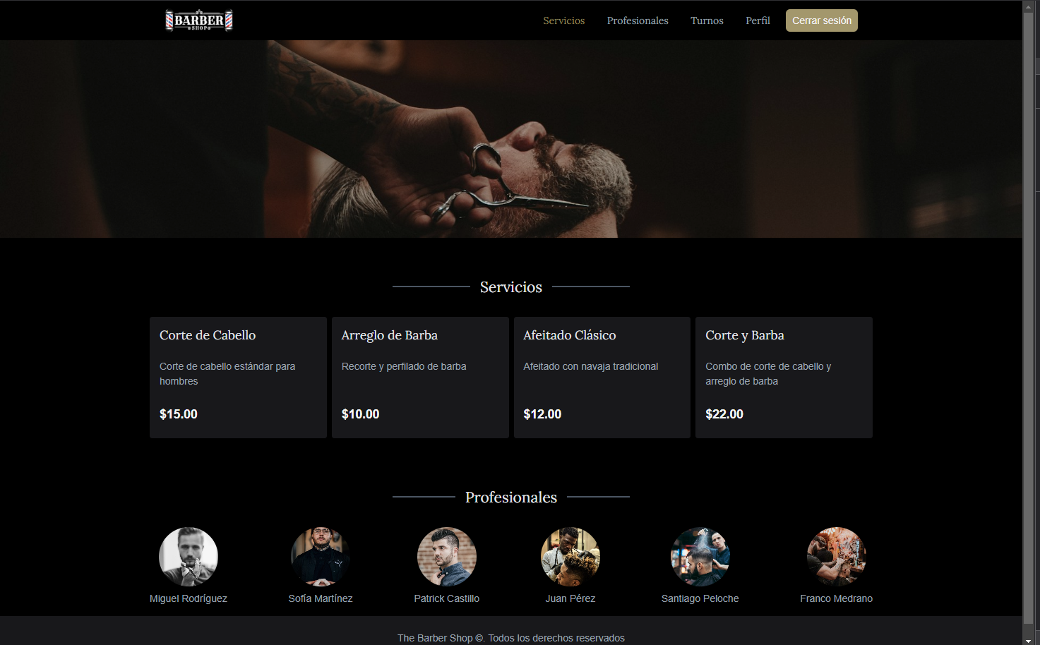
Productos y entregables

Slide 9
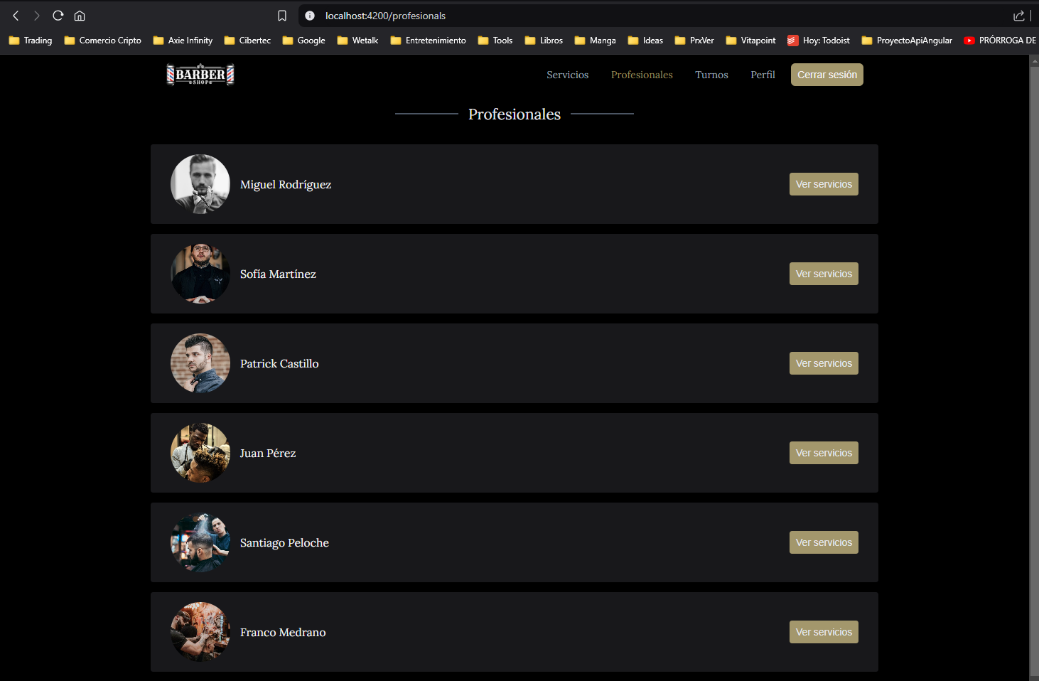
Productos y entregables

Slide 10
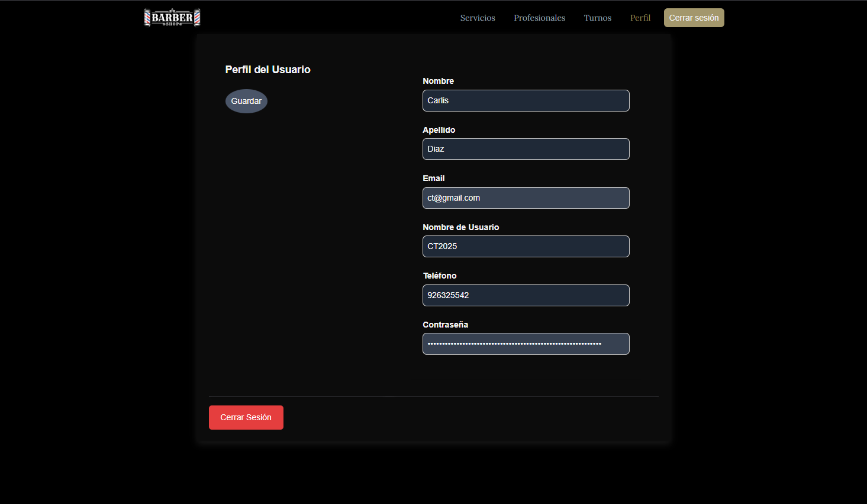
Productos y entregables

Slide 11
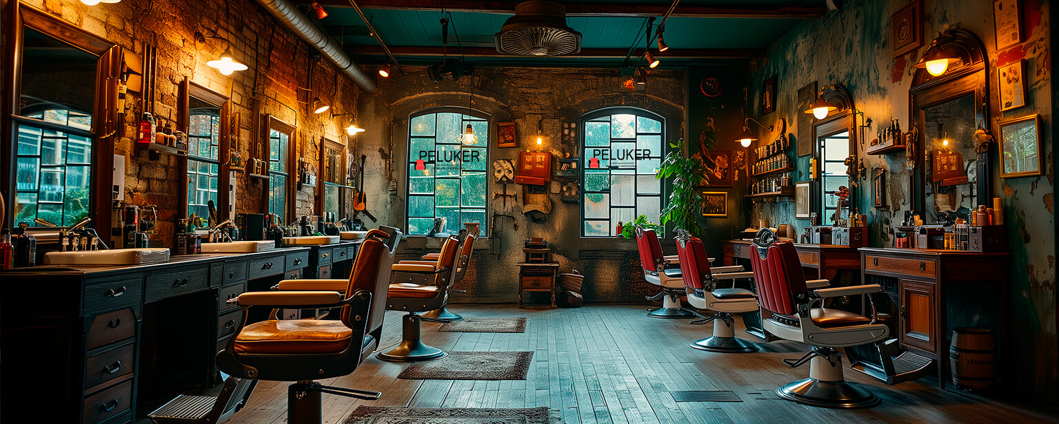
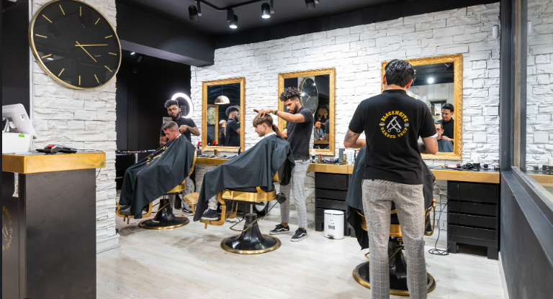
CONCLUSIONES Y RECOMENDACIONES
Conclusiones
Recomendaciones
La implementación de este sistema permitirá a Estilos BarberShop mejorar la eficiencia en la gestión de citas y servicios
Se recomienda evaluar en qué medida el proyecto ha logrado cumplir con sus objetivos iniciales. Esto ayudará a los desarrolladores a poder realizar mejores trabajos en futuros proyectos.
La digitalización de los procesos internos optimizará el manejo de empleados y aumentará la satisfacción del cliente.
Considerar la posibilidad de expandir la plataforma para incluir integraciones con sistemas de pago en línea, lo que podría mejorar aún más la experiencia del usuario y aumentar las ventas.

Slide 12
MUCHAS GRACIAS

